Slide 1
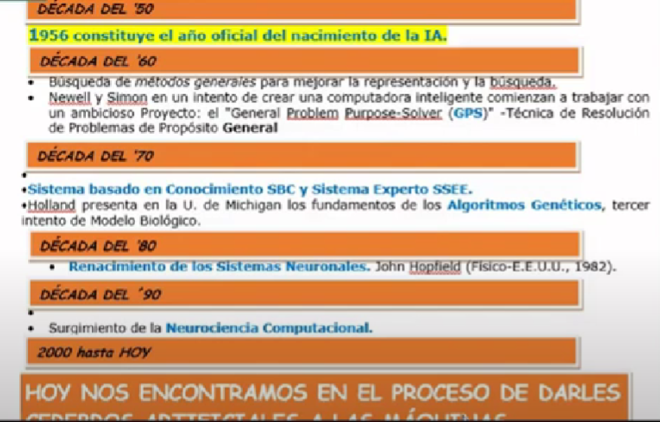
HISTORIA

Slide 2
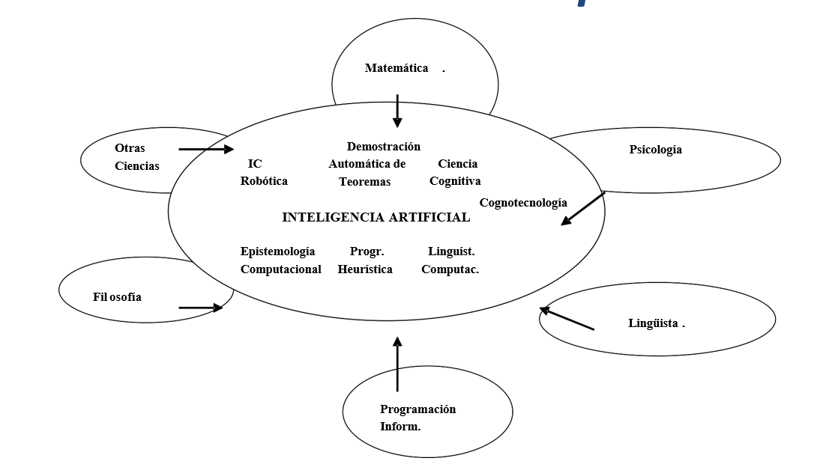
RELACION CON OTRAS DISCIPLINAS

Slide 3
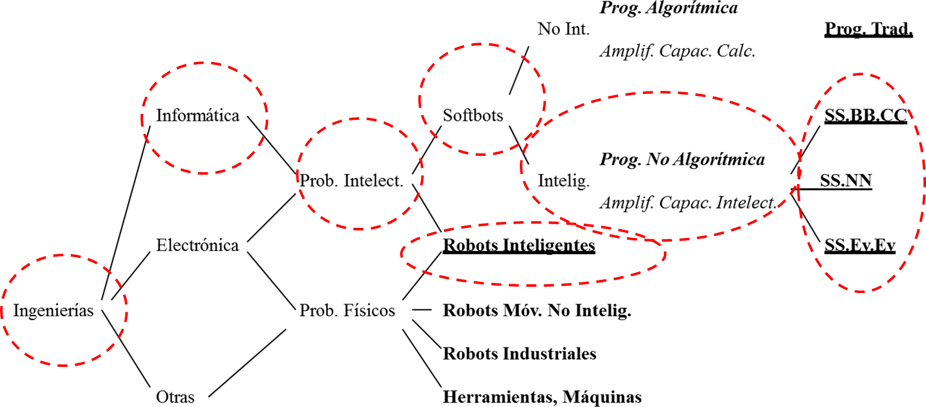

Slide 4
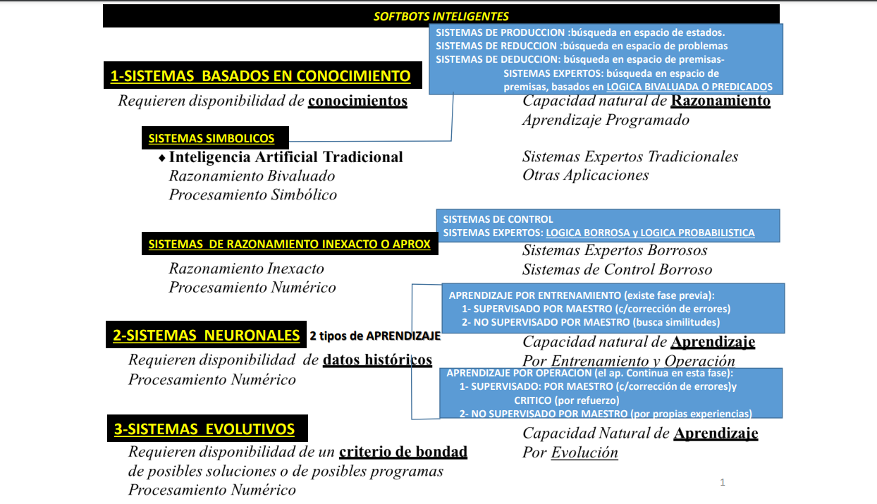

Slide 5
CONCEPTOS
Qué es IA?
SI Natural ó SI Artificial
Agente Inteligente?
Cuál es su campo de aplicación?
Existen criterios para validar el éxito alcanzado por un SIA?
Tienen limitaciones los SIA?

Slide 6
”Sin afán de sorprenderlos y dejarlos atónitos, debo informarles lisa y llanamente que actualmente en el mundo existen máquinas capaces de pensar, aprender y crear. Además, su capacidad para hacer lo anterior aumentará rápidamente hasta que, en un futuro previsible, la magnitud de problemas que tendrán capacidad de manejar irá a la par con la capacidad de la mente humana para hacer lo mismo.” Herbert Simon, 1957

Slide 7
objetivos IA
- Como ingeniería, se ocupa de los conceptos, la teoría y la práctica de cómo construir máquinas inteligentes,”
- Como ciencia, es buscar la explicación de diversas clases de inteligencia,

Slide 8
OBJETIVO MAXIMO
La construcción de
Sistemas Inteligentes Artificiales.
Aproximarse lo más posible al hombre
De lo anterior se desprende que el mejor camino para definir un SIA
es observar un SIN

Slide 9

Sistemas inteligentes naturales o artificiales
Razones para preferir la Experiencia Natural

Slide 10
AGENTE INTELIGENTE
SIA que acciona exitosamente para satisfacer un objetivo o utilidad.
AI constituye una Entidad que puede percibir a través de sus sensores y realizar acciones sobre el entorno produciendo efectos sobre el mismo.
Desde 1990 se realizan desarrollos e implementaciones de Agentes, e Interface Agents (programas de IA que proveen asistencia al usuario).
Están definidos mediante términos mentales humanos: creencias, capacidades y compromisos incorporando en ellos todo el conocimiento propio del experto humano que se considere necesario para las tareas que tienen previsto realizar.
Realizan tareas de acuerdo al dominio especificado que comparte requisitos fundamentales de percepción y acción, cognición y atención.

Slide 11
limitaciones
CREATIVIDAD
SENTIDO COMUN
APRENDIZAJE A PARTIR DE EXPERIENCIAS PROPIAS

